Slide 1
Українська мова
2 клас.
Розділ 1. Звуки. Букви. Склади. Наголос.
Урок 24
Шукаю слово у словнику за алфавітом. Робота з орфографі­чним словником.

Slide 2
Знайди свій настрій
Налаштування на урок
Сіли рівно, озирнулись,
Один одному всміхнулись.
Якщо добре працювати –
Вийдуть гарні результати.
Тож не гаємо ми час,
Бо знання чекають нас!

Slide 3
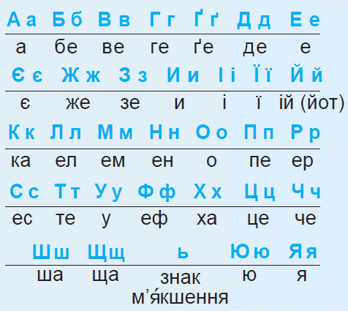
Пригадай
Розкажи алфавіт. Скільки в ньому всього літер?
Яка літера стоїть перед буквою З, Л, Х?
Яка літера стоїть після букви Ї, М, Ц?
Склади речення так, щоб усі слова в них розташовувалися за алфавітом.
Зима прийшла раптово.
раптово, зима, прийшла.
дуже, був, смачний, апельсин
був, цуценям, слухняним, Барбос
Апельсин був дуже смачний.
Барбос був слухняним цуценям.

Slide 4
Повідомлення теми уроку
Сьогодні на уроці української мови ми вчитимемось працювати з орфографічним словником, складати і записувати речення за малюнками і запитаннями.

Slide 5
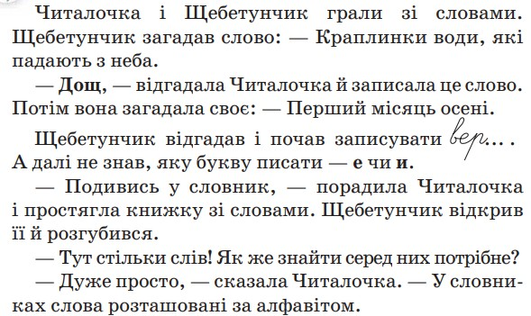
Послухай текст
Поясни, чому Читалочка порадила Щебетунчикові подивитись у словник.
Підручник.
Сторінка
37

Slide 6
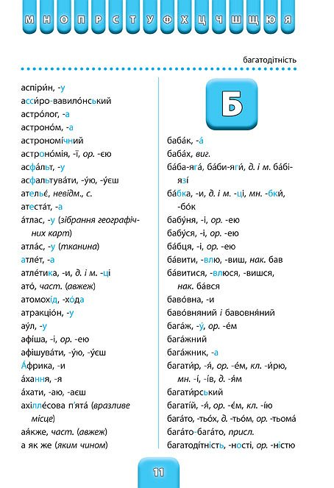
Поміркуй
Розглянь обкладинки словників. Поясни, як ти розумієш їхні назви.
Розглянь сторінку орфографічного словника
АНГЛО-УКРАЇНСЬКИЙ СЛОВНИК має переклад слів з англійської мови на українську та навпаки.
ТЛУМАЧНИЙ СЛОВНИК містить пояснення, трактування слів.
ОРФОГРАФІЧНИЙ СЛОВНИК містить перелік слів та їх правопис.
Підручник.
Сторінка
38

Slide 7
Поясни Щебетунчикові, як знайти в словнику
потрібне слово.
Якщо не вмієш користуватися словником, прочитай інструкцію Ґаджика.
ЯК КОРИСТУВАТИСЯ СЛОВНИКОМ
1. Визнач, з якої букви починається слово.
2.Знайди в словнику сторінку, де починаються слова на цю букву.
3. Шукай серед них потрібне слово.
Підручник.
Сторінка
38

Slide 8
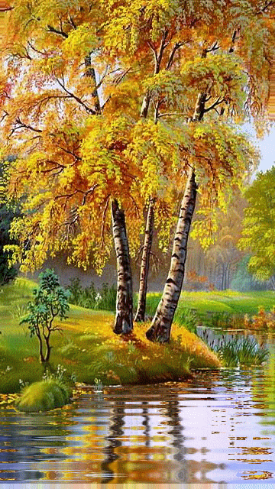
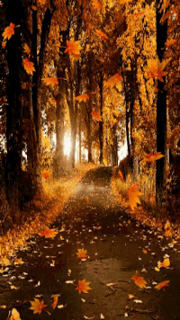
Знайди в орфографічному словнику назви осінніх місяців
Веˊресень, жоˊвтень, листопаˊд.
Дай відповіді на запитання Читалочки.
Яка назва першого місяця осені?
Якими стають дерева в жовтні?
Що відбувається з деревами в листопаді?
Підручник.
Сторінка
38

Slide 9
Запиши відповіді на запитання Читалочки
Підручник.
Сторінка
38

Slide 10
Додаткове завдання
Прочитай слова. Визнач за словником, які букви в них пропущено. Запиши їх
е
е
е
е
Учит … ль, уч … ниця, п … нал, ран … ць, пр … дмет, д … ктант.
е
и
Підручник.
Сторінка
38

Slide 11
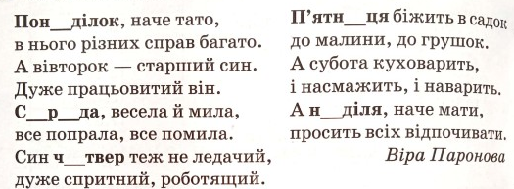
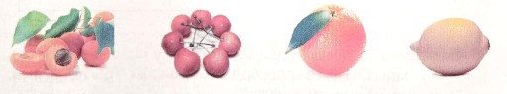
Годиник, усьмішка, мяч, винограт
Робота в зошиті
1. Знайди в орфографічному словнику подані слова. Перевір, чи правильно вони записані. Виправ помилки.
2. Прочитай вірш. Користуючись словником, устав пропущені букви в назвах днів тижня.
н
,
д
е
и
3. Підпиши зображені плоди. Перевір написання цих слів за словником.
е
е
е
е
Абрикос
черешні
апельсин
лимон
4. Розгадай ребус. Запиши слова-відгадки. Перевір їх написання за словником.
дитина
Вулиця
Сторінка
19

Slide 12
Вправа «Мікрофон»
Що маємо зробити, якщо не знаємо правильне написання слова?
Які існують словники?
Як розташовані слова в словниках?
Чи маєш ти словник?

Slide 13
Мій настрій
Розглянь смайли.
Який з них відображає твій настрій?

